Slide 1
Jak to wszystko zapamiętać ?
Techniki uczenia się i zapamiętywania. CZ. I b

Slide 2
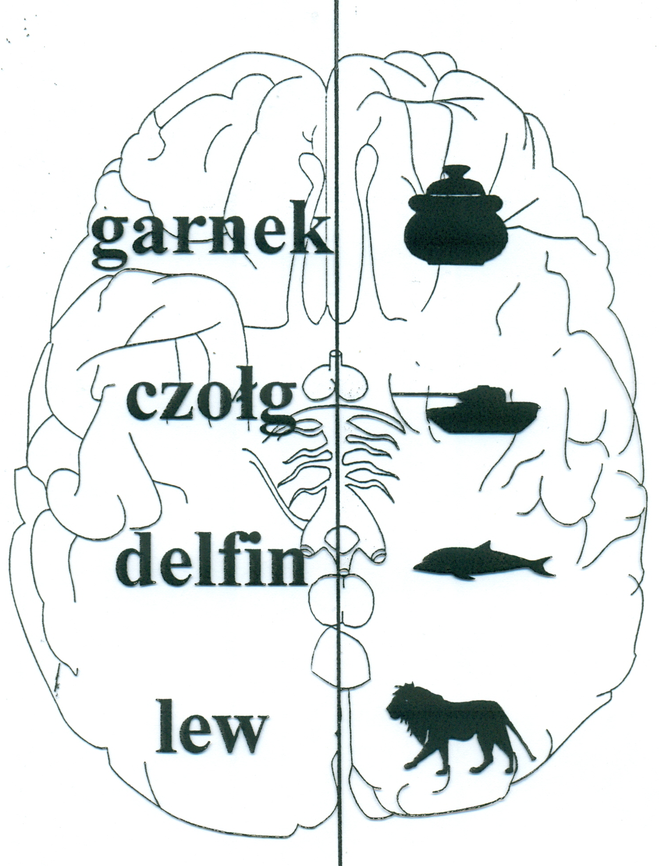

Budowa i funkcjonowanie mózgu

Slide 3
Zadanie
Pamiętasz swój test? Sprawdź ile wyrazów zapamięta twój kolega, koleżanka, rodzic. Podyktuj im wyrazy z naszego testu.
Ile zapamiętali wyrazów?

